Slide 1


软件工程实训第十四组
基于spark+kafka的
城市路口流量分析
小组名单：朱雪鑫 陈俊奕 汤政达
汇报人：汤政达

Slide 2

PART01
项目介绍
PART02
数据获取
目录
PART03
数据处理
PART04
数据可视化

Slide 3

PART01
项目介绍

Slide 4

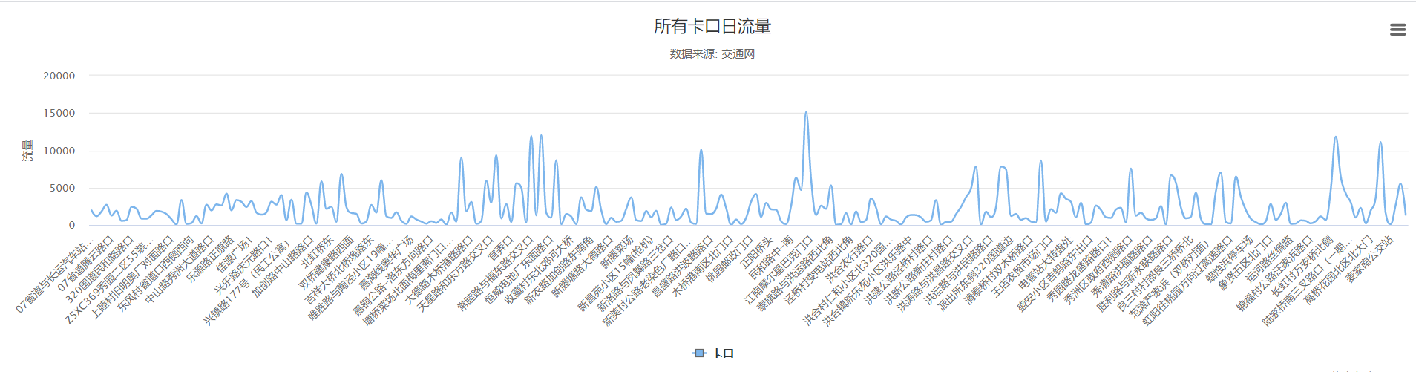
项目介绍
城市路口流量分析
S + C

Slide 5
项目实现思路
1
数据获取
从网站上获取数据集，将源数据存储到kafka中
2
数据处理
使用spark-streaming消费kafka传来的数据，并对数据进行处理，将结果写回kafka
3
数据可视化
消费kafka中传入的数据，并用echarts进行数据的可视化

Slide 6
项目分工
数据获取
陈俊奕同学负责数据的获取
Step 01
数据处理
汤政达同学负责数据的处理
Step 02
数据可视化
汤政达同学负责数据的可视化
Step 03
整理项目文档，查漏补缺
Step 04
朱雪鑫负责PPT的制作以及实验报告撰写

Slide 7

PART02
数据获取

Slide 8
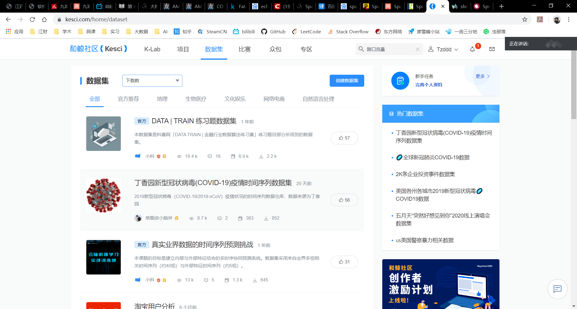
数据获取
S + C

Slide 9
数据获取
获取的数据经过预处理，得到的record.json数据集如上
S + C

Slide 10
PART03
数据处理

Slide 11
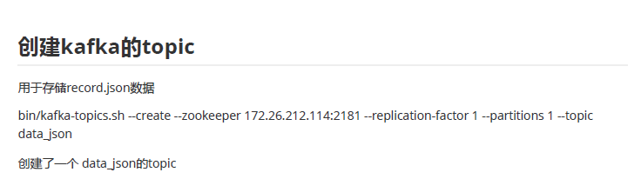
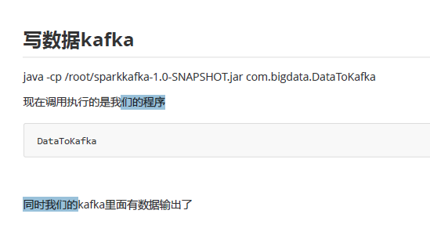
数据处理
S + C

Slide 12
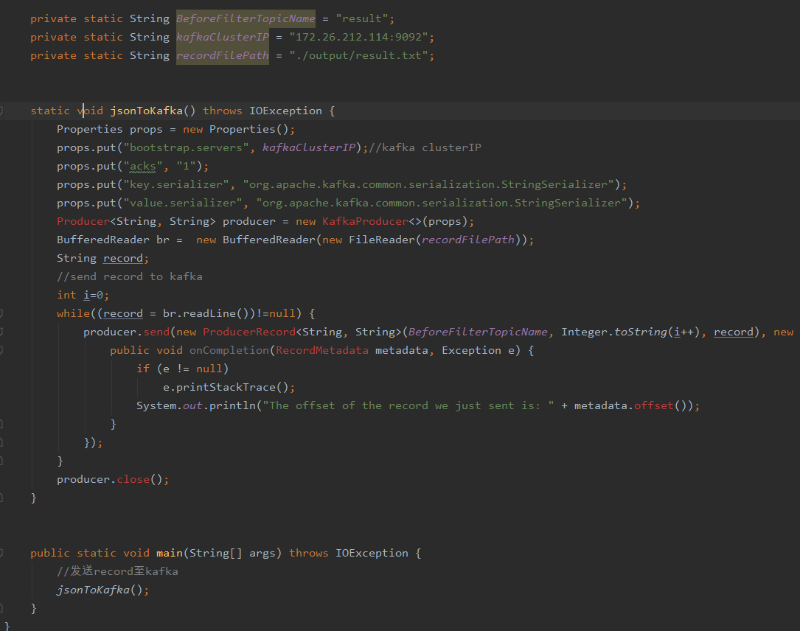
数据处理
将record.jason数据集写入kafka
S + C

Slide 13
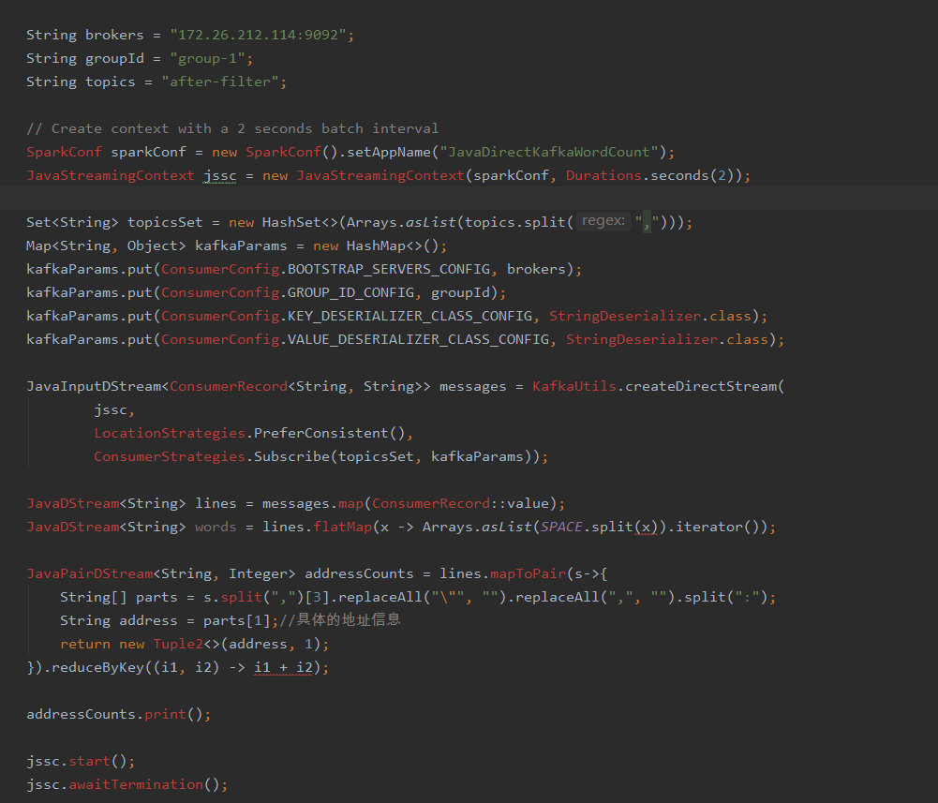
数据处理
使用spark-streaming消费kafka传来的数据，并对数据进行处理
S + C

Slide 14
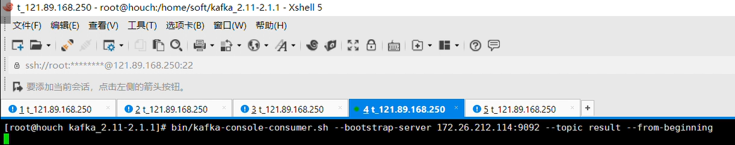
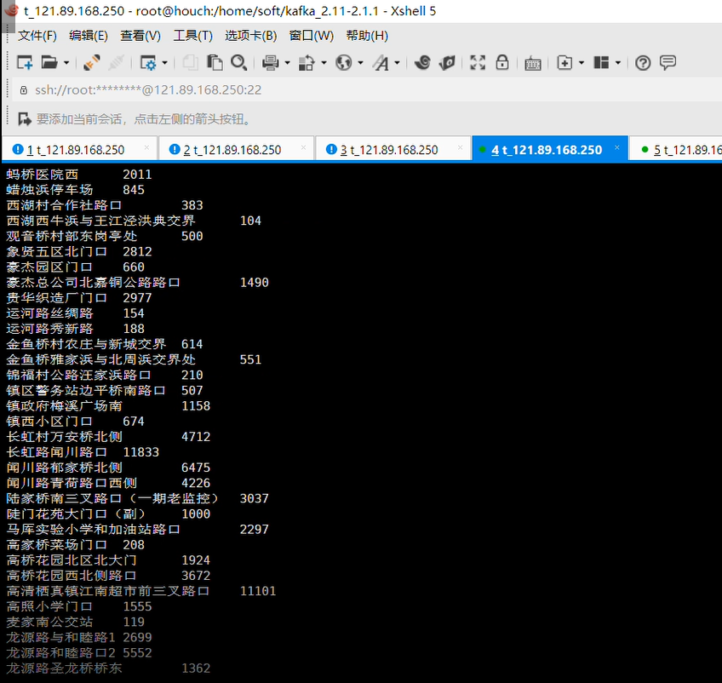
数据处理
生成jar包，在集群上运行脚本，将结果写回kafka，得到处理后的数据
S + C

Slide 15
PART04
数据可视化

Slide 16
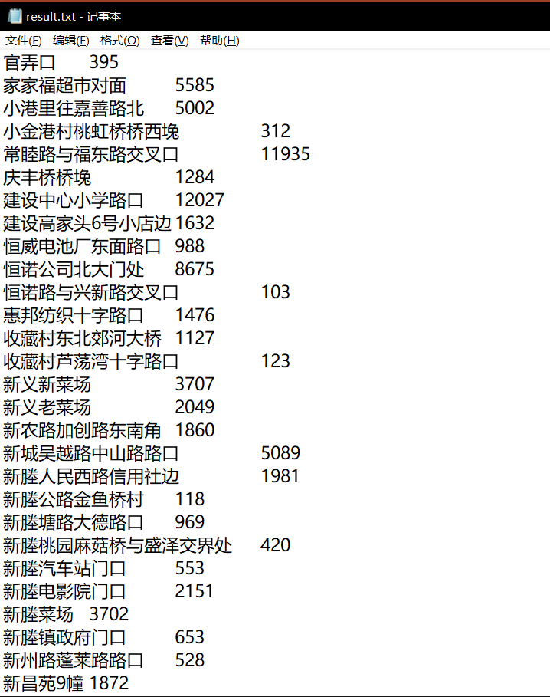
数据可视化
计算后得到的数据如左边所示
S + C

Slide 17
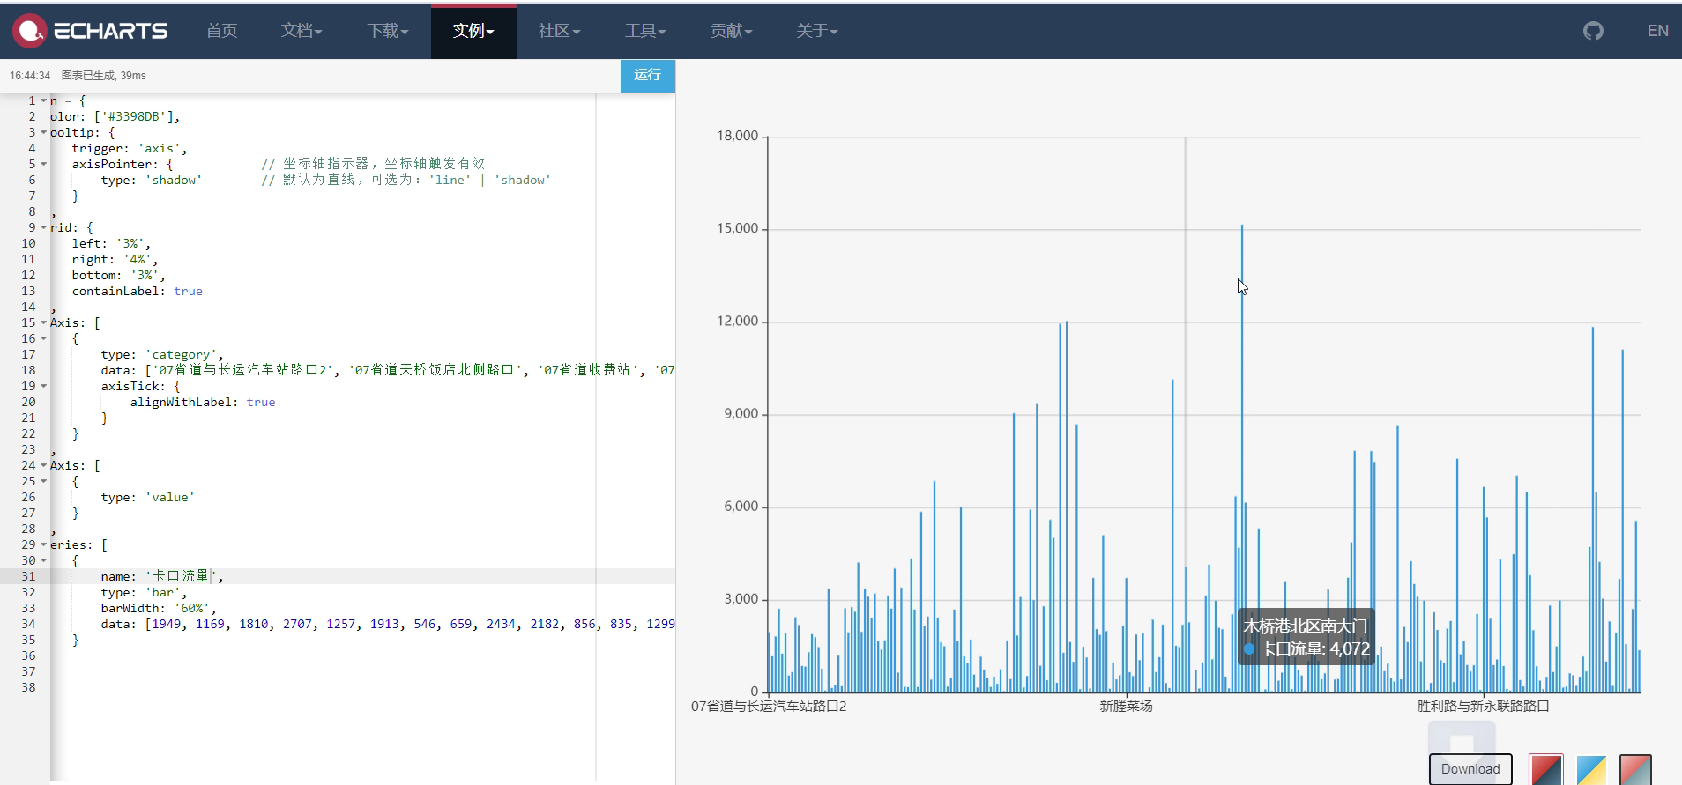
数据可视化
S + C
使用echarts插件对得到的数据进行可视化

Slide 18
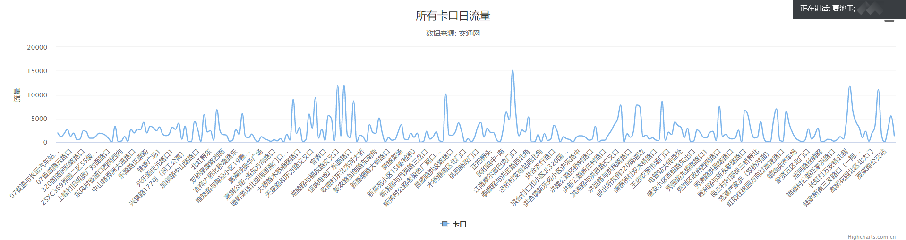
数据可视化
可视化的数据如上图所示
S + C

Slide 19

THANKS

